Slide 1

KẾ HOẠCH LÀM VIỆC
TUẦN 2

Slide 2
NHẮC LẠI
Đã nắm được tổng quan đề tài và quy trình bảo vệ
Đã nắm được một số API thuộc nhóm đăng ký-đăng nhập
Tiếp tục với nhóm API đăng ký đăng nhập và các giao diện đi kèm với chúng
Giới thiệu API đầu tiên của nhóm tạo lớp

Slide 3
DANH SÁCH API
Danh sách 31 API cần được phát triển (dự kiến):
Authentication:
login, logout, signup, get_verify_code, check_verify_code, change_info_after_signup.
Quản lý tài khoản:
get_user_info, set_user_info, get_user_classes, set_user_role, deactivate_user, reactivate_user.
Quản lý lớp học:
create_class, edit_class, delete_class, get_class_info, get_class_list, get_class_schedule.
Quản lý bài tập:
create_assignment, edit_assignment, delete_assignment, submit_assignment, grade_assignment, get_assignment_info, get_assignment_list.

Slide 4
DANH SÁCH API
5.Điểm danh:
take_attendance, get_attendance_record, set_attendance_status, get_attendance_list.
6.Xin phép nghỉ học:
request_absence, review_absence_request, get_absence_requests.
7.Quản lý tài liệu học tập:
upload_material, edit_material, delete_material, get_material_info, get_material_list.
8.Thông báo và giao tiếp:
send_notification, get_notifications, mark_notification_as_read, get_conversation, get_list_conversation, delete_message.

Slide 5
DANH SÁCH API
9.Khảo sát và form:
create_survey, edit_survey, delete_survey, submit_survey, get_survey_responses.
10.Hệ thống:
check_new_version, set_dev_token, get_system_settings,change_password update_system_settings.

Slide 6
MỤC LỤC
Đăng ký, đăng nhập (tiếp theo)
Giao diện đăng ký
Giao diện đăng nhập
Tạo lớp

Slide 7
MỤC LỤC
Đăng ký, đăng nhập (tiếp theo)
Giao diện đăng ký
Giao diện đăng nhập
Tạo lớp

Slide 8
1. ĐĂNG KÝ, ĐĂNG NHẬP (TIẾP THEO)
1.1. Check_verify_code
1.2. Change_info_after_signup

Slide 9
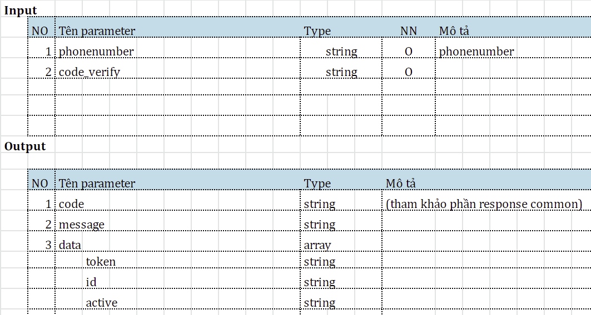
1. 1 Check_verify_code
email

Slide 10
1. 1 Check_verify_code
Mô tả Check_verify_code
API thực hiện việc xác nhận mã xác thực cho một tài khoản của người dùng
Request dạng POST
Tham số: email và mã xác thực
Kết quả đầu ra: nếu xác nhận thành công thì sẽ có id (định danh người dùng) và trường active (báo tài khoản có được cho phép sử dụng không). Nếu không thành công thì sẽ có các thông báo lỗi tương ứng

Slide 11
1. 1 Check_verify_code
Các test case cho Check_verify_code
Người dùng truyền đúng email và đúng mã xác thực đến server
Kết quả mong đợi: 1000 | OK (Thông báo thành công), gửi cho ứng dụng mã phiên đăng nhập, mã id người dùng và mã xác thực cũ sẽ chính thức bị xóa khỏi server.
Người dùng gửi sai định dạng email.
Kết quả mong đợi: Ứng dụng kiểm tra ngay phía mình để báo cho người dùng. Nếu một lý do nào đó yêu cầu này được gửi lên server thì sẽ nhận thông báo giá trị tham số bị sai

Slide 12
1. 1 Check_verify_code
Các test case cho Check_verify_code
Người dùng truyền một email đúng định dạng nhưng không có trong danh sách và mã xác thực đúng định dạng
Kết quả mong đợi: mã lỗi 9995 hoặc mã 1004. Phía client cần hiển thị đúng một loại thông báo cho hai mã lỗi này. SV tự quy định các cách hiển thị mã lỗi cho hợp lý
Người dùng truyền một email đã được phép đăng nhập từ trước và mã xác thực đúng định dạng
Kết quả mong đợi: mã lỗi 9996 hoặc mã 1004. Phía client cần hiển thị đúng một loại thông báo cho hai mã lỗi này. SV tự quy định các cách hiển thị mã lỗi cho hợp lý

Slide 13
1. 1 Check_verify_code
Các test case cho Check_verify_code
Người dùng truyền một email hợp lệ (đã hoàn tất signup nhưng chưa hoàn tất bước này) và mã xác thực của một email khác.
Kết quả mong đợi: mã lỗi 1004.
Người dùng truyền một email hợp lệ (đã hoàn tất signup nhưng chưa hoàn tất bước này) và một tham số khác nhưng không truyền mã xác thực.
Kết quả mong đợi: ứng dụng cần kiểm tra ngay phía mình để đảm bảo không gửi dữ liệu không chính xác. Thông báo cần hiển thị là thiếu mã xác thực. Trong trường hợp nếu yêu cầu này được gửi lên server thì mã lỗi là 1002

Slide 14
1. 1 Check_verify_code
Các test case cho Check_verify_code
CÂU HỎI 1: THEO EM CÒN CÓ NHỮNG TEST CASE NÀO CÓ THỂ THỰC HIỆN?

Slide 15
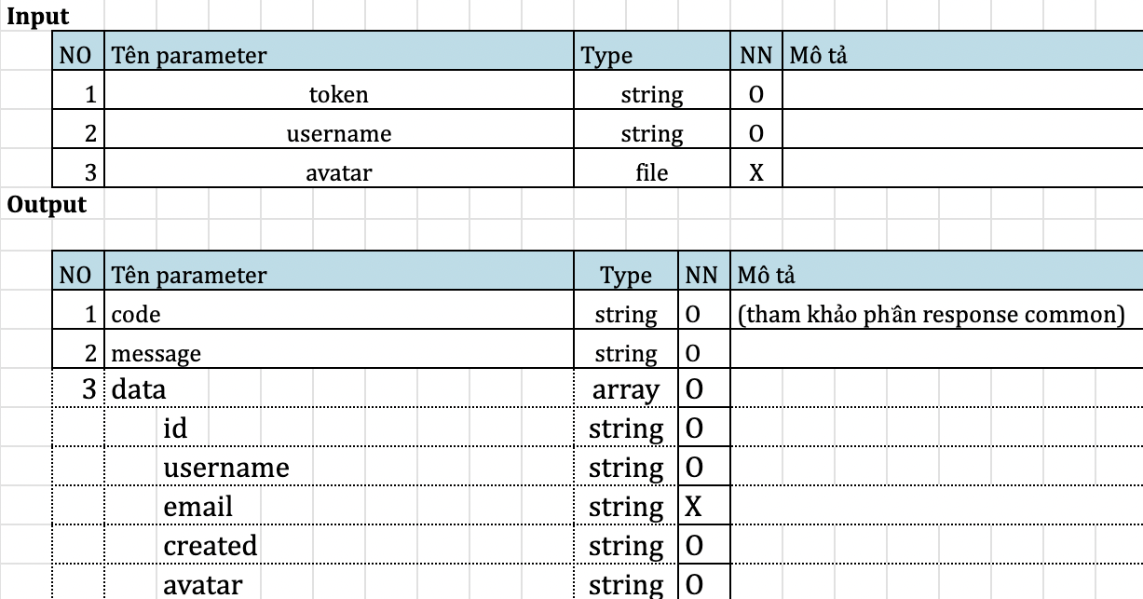
1. 2 Change_info_after_signup

Slide 16
1. 2 Change_info_after_signup
Mô tả change_info_after_signup
API thực hiện việc thay đổi thông tin người dùng một khi đăng ký thành công
Request dạng POST
Tham số: token (mã phiên đăng nhập) và username (tên hiển thị) và avatar (ảnh đại diện)
Kết quả đầu ra: nếu thay đổi thành công thì sẽ có các mã id (định danh người dùng), username, email (có thể không có), created (thời gian tạo), avatar (link của ảnh đại diện). Nếu không thành công thì sẽ có các thông báo lỗi tương ứng

Slide 17
1. 2 Change_info_after_signup
Mô tả change_info_after_signup
Nếu chưa thể hoàn thành chức năng tải ảnh lên thì trường avatar nhóm có thể để trống và hoàn thiện nó sau này

Slide 18
1. 2 Change_info_after_signup
Mô tả change_info_after_signup
Username chính là email đăng nhập của sinh viên hoặc giảng viên

Slide 19
1. 2 Change_info_after_signup
Các test case cho change_info_after_signup
1. Người dùng truyền một mã phiên đăng nhập của người khác hoặc một mã phiên đã cũ.
Kết quả mong đợi: theo em nên dùng trường thông tin nào để ứng dụng biết mà đăng xuất người dùng ra khỏi. Khi đăng xuất sẽ được chuyển sang màn hình đăng nhập
2. Người dùng truyền một mã phiên hợp lệ nhưng tên username không hợp lệ (nhưng chưa đến mức bị khóa)
Kết quả mong đợi: mã lỗi 1004. Phía client cần hiển thị đúng một loại thông báo hợp lý cho mã lỗi này.

Slide 20
1. 2 Change_info_after_signup
Các test case cho change_info_after_signup
3. Người dùng truyền một mã phiên hợp lệ nhưng tên username không hợp lệ (đến mức bị khóa)
Kết quả mong đợi: Phía client chuyển người dùng sang trang đăng nhập và hiển thị thông báo hợp lý cho loại mã lỗi này.
4. Người dùng truyền mã phiên hợp lệ, tên username hợp lệ nhưng ảnh avatar không hợp lệ do dung lượng quá lớn.
Kết quả mong đợi: ứng dụng cần kiểm tra ngay phía mình để đảm bảo không gửi dữ liệu không chính xác. Thông báo cần hiển thị là dung lượng ảnh quá lớn.

Slide 21
1. 2 Change_info_after_signup
Các test case cho change_info_after_signup
5. Người dùng truyền mã phiên hợp lệ, tên username hợp lệ nhưng ảnh avatar bị server từ chối.
Kết quả mong đợi: có thể mã lỗi là 1006. Ở đây ứng dụng nên hiển thị thông tin rằng tải file thất bại, người dùng có hai tùy chọn là vào trang chủ hoặc tiếp tục tải ảnh khác lên
CÂU HỎI 2: THEO EM CÒN CÓ NHỮNG TEST CASE NÀO CÓ THỂ THỰC HIỆN?

Slide 22
MỤC LỤC
Đăng ký, đăng nhập (tiếp theo)
Giao diện đăng ký
Giao diện đăng nhập
Tạo lớp

Slide 23
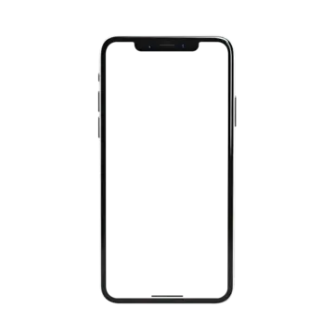
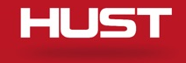

2. GIAO DIỆN ĐĂNG KÝ
Khi chuyển sang cần cho ô văn bản Họ được “focus”
Nhập sai hoặc nhập thiếu cần có dòng chữ màu đỏ hiện lên.
Welcome to AllHust
Họ
Tên
Email
Password
Role
SIGN UP
Hoặc đăng nhập với username/password

Slide 24
2. GIAO DIỆN ĐĂNG KÝ
Các trường họ tên, email, mật khẩu cần giữ các yêu cầu như ban đầu, nếu sai sẽ yêu cầu nhập lại
Welcome to AllHust
Họ
Tên
Email
Password
Role
SIGN UP
Hoặc đăng nhập với username/password

Slide 25
2. GIAO DIỆN ĐĂNG KÝ
Nhấn vào dấu mũi tên phần role sẽ cho chọn vai trò là giảng viên (lecturer) hoặc sinh viên (student)
Welcome to AllHust
Họ
Tên
Email
Password
Role
SIGN UP
Hoặc đăng nhập với username/password

Slide 26
2. GIAO DIỆN ĐĂNG KÝ
Ấn vào dòng chữ “Hoặc đăng nhập với username/password” sẽ chuyển sang giao diện đăng nhập
Welcome to AllHust
Họ
Tên
Email
Password
Role
SIGN UP
Hoặc đăng nhập với username/password

Slide 27
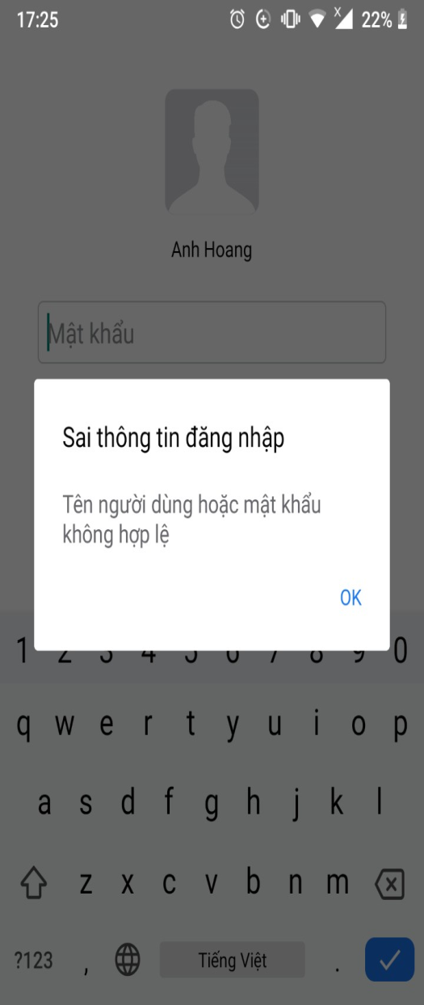
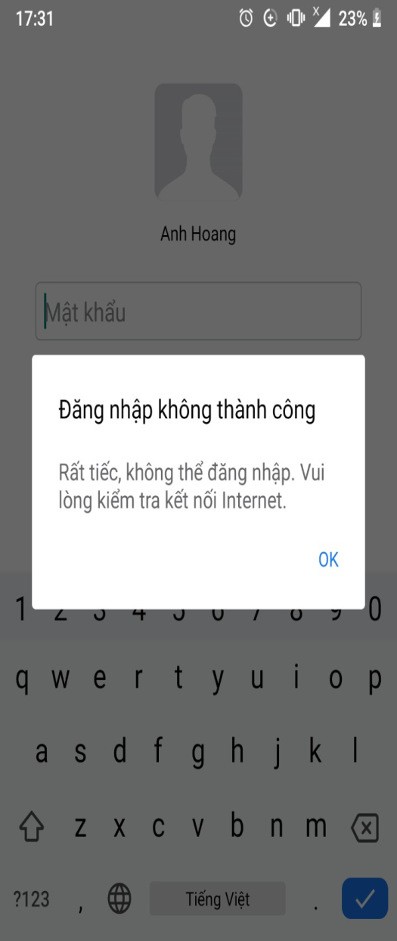
2. GIAO DIỆN ĐĂNG KÝ
Sai mật khẩu
Không có kết nối Internet

Slide 28
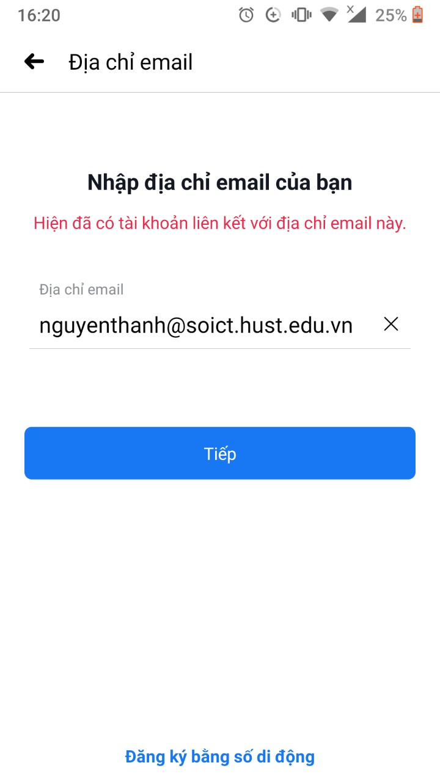
2. GIAO DIỆN ĐĂNG KÝ
Cần có thông báo lỗi đến với những email đã được đăng ký
Khi đăng ký thành công, hãy thiết lập animation giống với facebook: Một bàn tay với ngón cái biểu thị sự thành công, có thay đổi kích thước to nhỏ liên tục trong một khoảng thời gian
Giao diện nhập mã xác thực do SV tự thiết kế hoặc tham khảo ở Facebook.

Slide 29
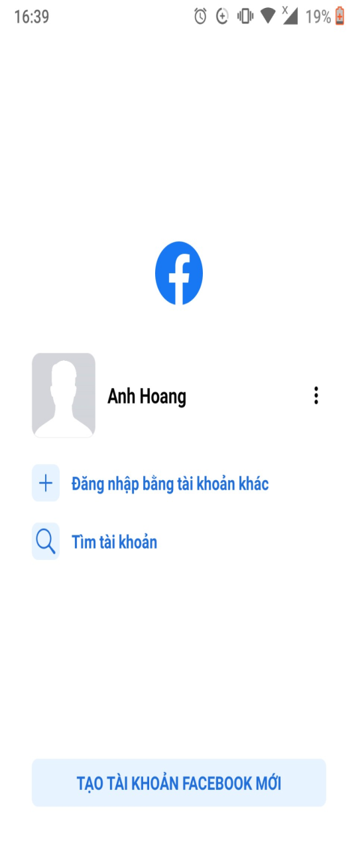
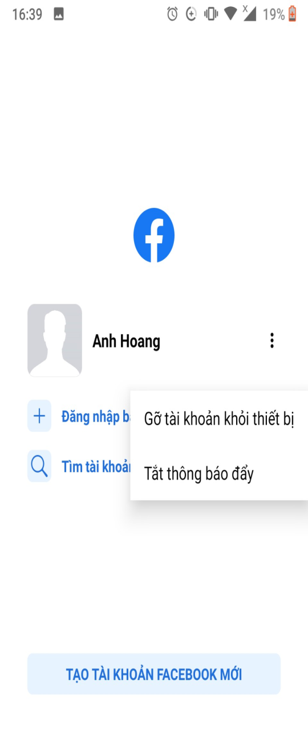
2. GIAO DIỆN ĐĂNG KÝ
Chỉ cho phép đăng nhập bởi một tài khoản trên một ứng dụng.
Hai chức năng bên dưới chỉ khiến người dùng thay thế bằng tài khoản khác.

Slide 30
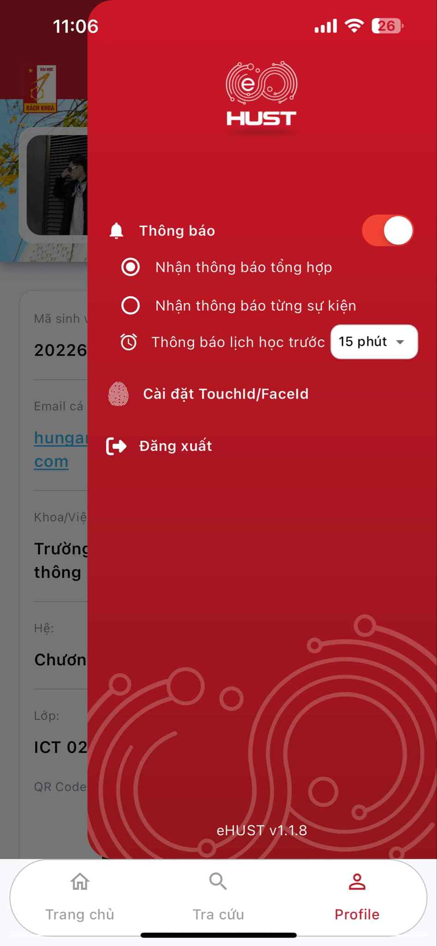
2. GIAO DIỆN ĐĂNG KÝ
Giao diện đăng xuất

Slide 31
MỤC LỤC
Đăng ký, đăng nhập (tiếp theo)
Giao diện đăng ký
Giao diện đăng nhập
Tạo lớp

Slide 32
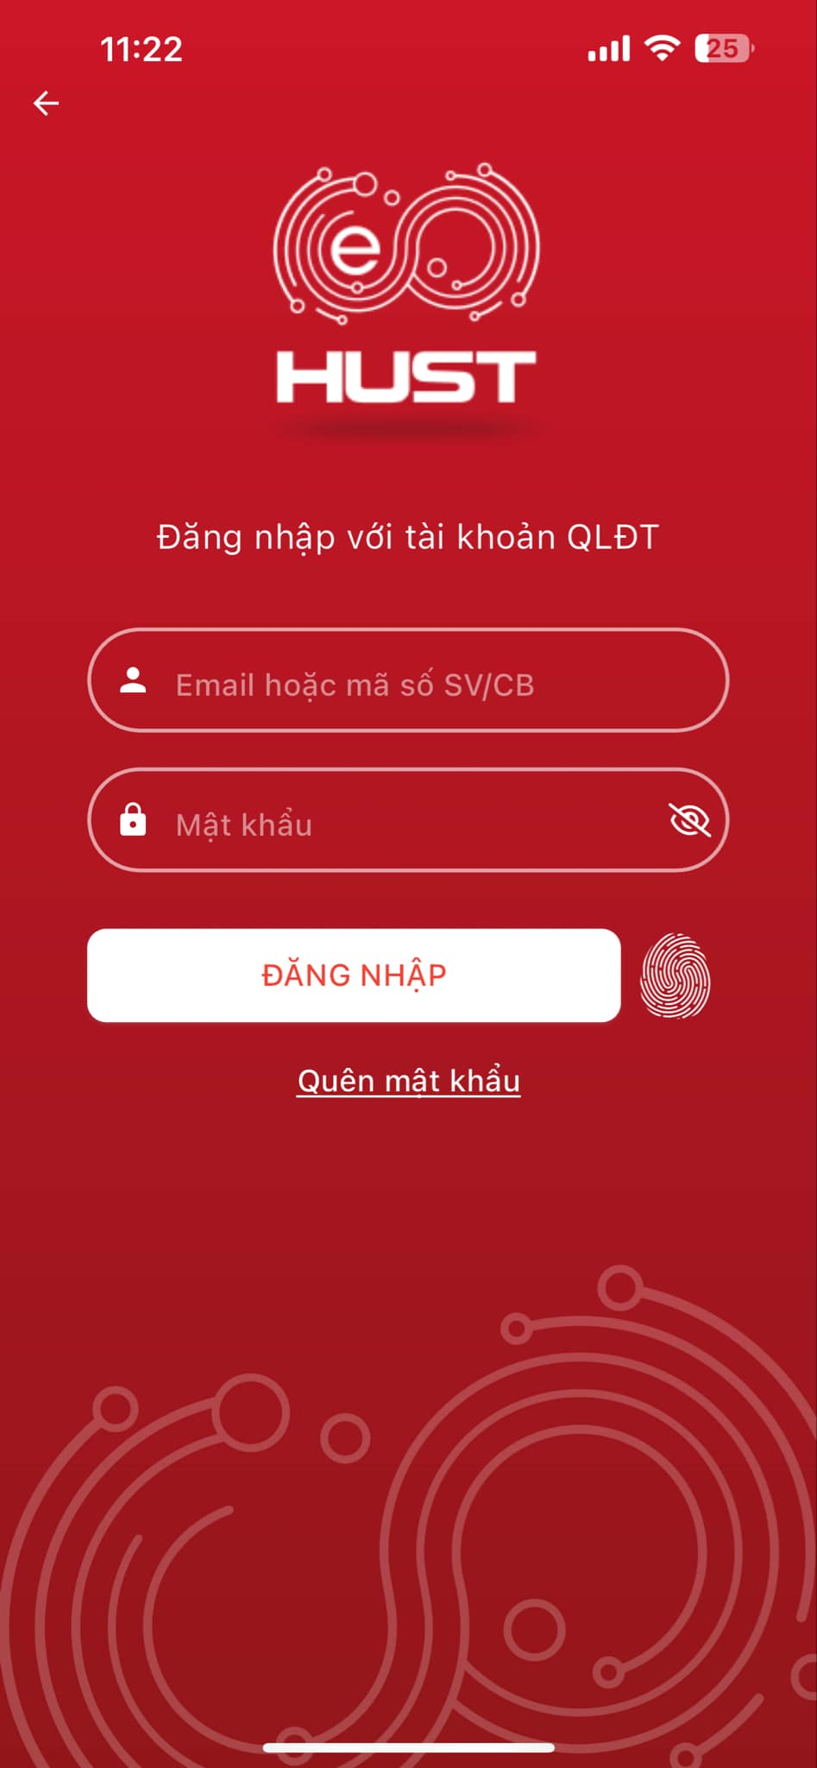
3. GIAO DIỆN ĐĂNG NHẬP
Giao diện đăng nhập gồm có 2 trường email và mật khẩu

Slide 33
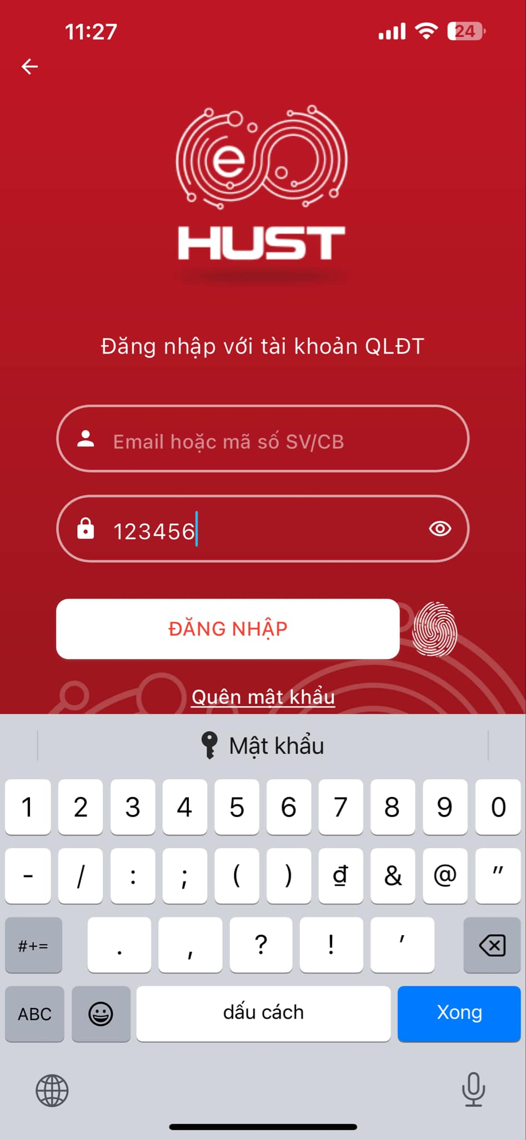
3. GIAO DIỆN ĐĂNG NHẬP
Khi nhấn vào icon hình con mắt thì mật khẩu sẽ được hiện lên, không thì sẽ để dưới dạng ẩn

Slide 34
3. GIAO DIỆN ĐĂNG NHẬP
Khi nhấn vào icon hình con mắt thì mật khẩu sẽ được hiện lên, không thì sẽ để dưới dạng ẩn

Slide 35
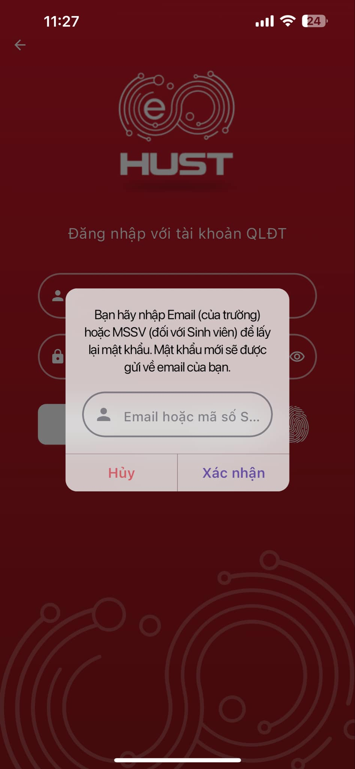
3. GIAO DIỆN ĐĂNG NHẬP
Giao diện khi người dùng quên mật khẩu

Slide 36
MỤC LỤC
Đăng ký, đăng nhập (tiếp theo)
Giao diện đăng ký
Giao diện đăng nhập
Tạo lớp

Slide 37
4.1 create_class
Mô tả create_class
API thực hiện: Tạo một lớp học mới cho giảng viên trong hệ thống.
Request dạng: POST
Tham số:
token (bắt buộc): Mã phiên đăng nhập của giảng viên.
class_name (bắt buộc): Tên của lớp học.
semester (bắt buộc): Kỳ học mà lớp học sẽ thuộc về.
description (không bắt buộc): Mô tả chi tiết về lớp học.
max_students (bắt buộc): Số lượng sinh viên tối đa có thể đăng ký vào lớp học.
start_date (bắt buộc): Ngày bắt đầu lớp học.
end_date (bắt buộc): Ngày kết thúc lớp học.

Slide 38
4.1 create_class
Mô tả create_class
Kết quả đầu ra:
Nếu tạo lớp học thành công thì sẽ trả về:
class_id: ID của lớp học mới tạo.
message: Thông báo thành công.
Nếu không thành công thì sẽ trả về thông báo lỗi tương ứng.

Slide 39
4.1 create_class
Các test case cho create_class
1. Giảng viên truyền đúng mã phiên đăng nhập, tất cả tham số hợp lệ.
Kết quả mong đợi: 1000 | OK (Thông báo thành công), trả về class_id của lớp học vừa tạo.
2. Giảng viên gửi mã phiên đăng nhập không hợp lệ hoặc mã phiên đã hết hạn, các tham số khác hợp lệ.
Kết quả mong đợi: Hệ thống sẽ trả về thông báo lỗi và yêu cầu giảng viên đăng nhập lại.
3. Giảng viên truyền mã phiên hợp lệ nhưng class_name bị bỏ trống hoặc quá dài (vượt quá số ký tự cho phép).
Kết quả mong đợi: Hệ thống kiểm tra và đưa ra thông báo lỗi về việc tên lớp học không hợp lệ. Ứng dụng sẽ không gửi request lên server nếu dữ liệu không hợp lệ.

Slide 40
4.1 create_class
Các test case cho create_class
4. Giảng viên truyền mã phiên hợp lệ nhưng max_students không phải là số nguyên hoặc không trong giới hạn cho phép.
Kết quả mong đợi: Ứng dụng sẽ kiểm tra trước khi gửi dữ liệu và đưa ra thông báo lỗi về giá trị không hợp lệ của max_students.
5. Giảng viên truyền mã phiên hợp lệ, các tham số khác hợp lệ, nhưng start_date lớn hơn end_date.
Kết quả mong đợi: Hệ thống kiểm tra và đưa ra thông báo lỗi về sự không hợp lệ của ngày bắt đầu và ngày kết thúc.
6. Giảng viên truyền mã phiên hợp lệ, các tham số khác hợp lệ, nhưng server bị lỗi không thể tạo lớp học.
Kết quả mong đợi: 9999 | Error hoặc 1001 | Server Error, ứng dụng vẫn giữ nguyên trạng thái hiện tại.

Slide 41
4.1 create_class
Các test case cho create_class
7. Giảng viên truyền mã phiên hợp lệ, nhưng kết nối mạng bị ngắt khi gửi request.
Kết quả mong đợi: Ứng dụng sẽ đưa ra thông báo lỗi về việc mất kết nối mạng, yêu cầu giảng viên kiểm tra lại kết nối trước khi thực hiện lại thao tác.

Slide 42
4.1 create_class
Các test case cho create_class
CÂU HỎI 3: THEO EM CÒN CÓ NHỮNG TEST CASE NÀO CÓ THỂ THỰC HIỆN?

Slide 43
THANK YOU !

